Slide 1
  A.A. 2023-2024
  CORSO DI METODI MOLECOLARI E BIOINFORMATICA per il CLM in BIOLOGIA EVOLUZIONISTICA
  Scuola di Scienze, Università di Padova
Prof. STEFANIA BORTOLUZZI

Slide 2
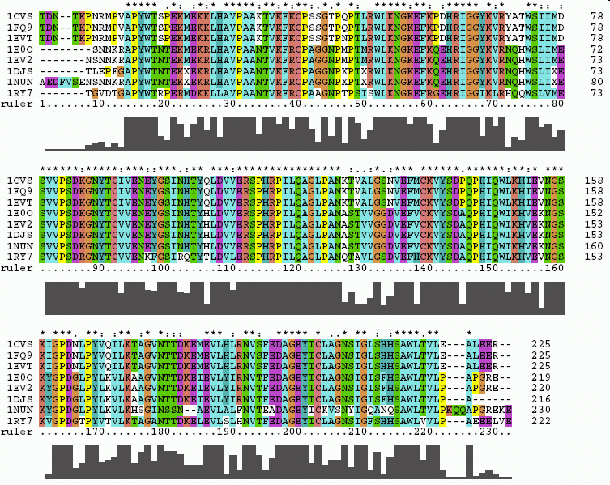
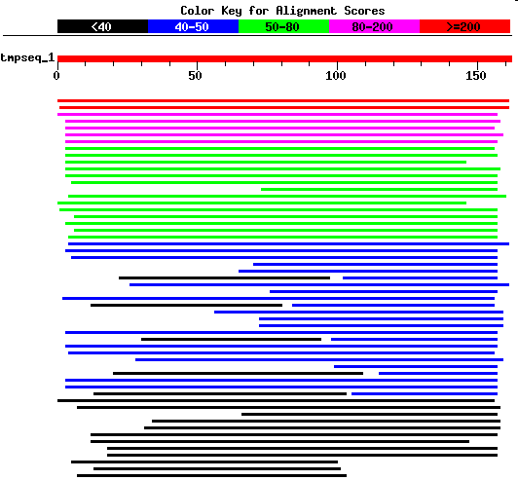
WORKING WITH BIOSEQUENCES
Alignments and similarity search

Slide 3
WORKING WITH BIOSEQUENCES
Alignments and similarity search
Ricerca di similarità
BLAST

Slide 4
OMOLOGIA E OMOPLASIA
Omologia Similarità dovuta a derivazione dallo
stesso antenato comune
Omoplasia Similarità dovuta a convergenza, simile
Pression selettiva su due linee evolutive può condurre
A caratteri simili
ORTOLOGIA E PARALOGIA
OMOLOGIA
ANTENATO COMUNE
ORTOLOGIA PARALOGIA
PROCESSO DI SPECIAZIONE DUPLICAZIONE GENICA
Descrivo le relazioni tra geni di una famiglia
intraorganismo (paralogia)
o tra diversi organismi (ortologia)

Slide 5
PARALOGIA
ORTOLOGIA
ORTOLOGIA

Slide 6
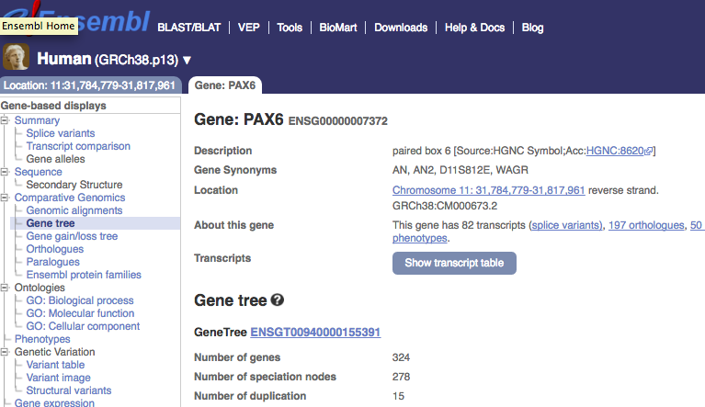
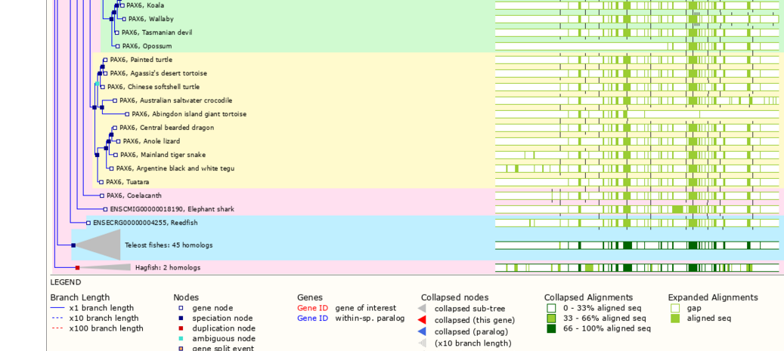
Ensembl Compara

Slide 7
RICERCA DI SIMILARITÀ
SIMILARITA’ ←?→ OMOLOGIA
OMOLOGIA proprietà di caratteri (sequenze) dovuta alla loro derivazione da una sequenza ancestrale comune
L’omologia è una proprietà qualitativa, non si può misurare.
SIMILARITA’ “grado” di somiglianza tra 2 sequenze
La similarità à una proprietà quantitativa, si può misurare
La similarità osservata tra due sequenze PUO’ indicare che esse siano omologhe, cioè evolutivamente correlate
La similarità tra sequenze si osserva, l’omologia tra sequenze si può ipotizzare in base alla similarità osservata.
Percentuale di similarità! Ricerca di similarità!
Percentuale di omologia
Ricerca di omologia

Slide 8
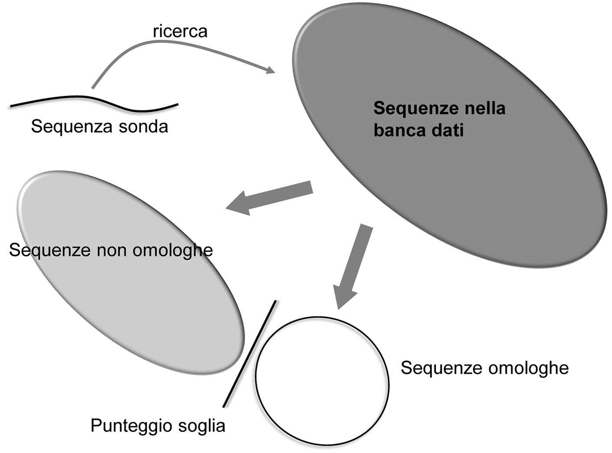
RICERCA DI SIMILARITÀ - Situazione ideale

Slide 9
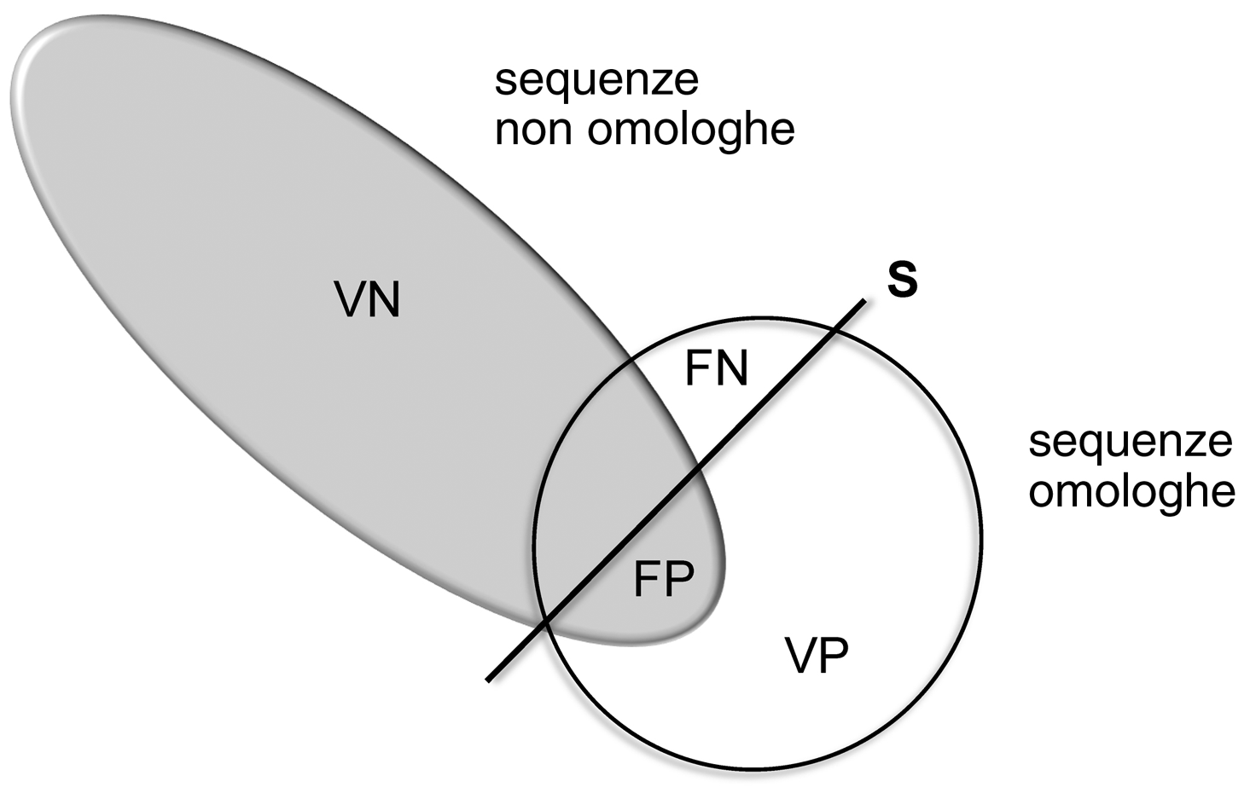
RICERCA DI SIMILARITÀ - Situazione reale
 | Omologhe | Non omologhe
Positivi | VP | FP
Negativi | FN | VN
Sensibilità
S_{e} = VP / (VP+FN) capacità di classificare correttamente, veri positivi trovati su tutti gli effettivamente positivi
Un test sarà tanto più sensibile quanto più bassa risulterà la quota dei FN
Specificità
S_{p} = VN / (VN+FP) definisce la probabilità di classificare come negativo un caso effettivamente negativo
Un test sarà tanto più specifico quanto più bassa risulterà la quota dei FP
→ Se FN e FP tendono entrambi a 0, sia S_{e} sia S_{p} tendono a 1
Notes:
Un test sarà tanto più sensibile quanto più bassa risulterà la quota dei falsi negativi
Un test sarà tanto più specifco quanto più bassa risulterà la quota dei falsi positivi
Se FN e FP tendono a 0 sia Se sia Sp tendono a 1

Slide 10
Algoritmi esatti → effettuano delle ricerche esaustive ed esplorano tutto lo spazio degli allineamenti possibili (programmazione dinamica)
Si tratta comunque di algoritmi di ordine n², ovvero per allineare due sequenze lunghe ognuna 1000 residui, effettuano 1000x1000 = un milione di confronti: troppo lenti!!!!
Crescita esponenziale delle dimensioni delle banche dati
Non fattibile l’utilizzo di algoritmi esatti per ricerche di similarità
.

Slide 11
Dimensioni delle banche dati
Ripetitività delle ricerche
Lentezza degli algoritmi “esatti”
Sistemi rapidi ma approssimati di allineamento
Metodi euristici per l’allineamento
Sviluppo di programmi (come FASTA e BLAST) in grado di effettuare velocemente ricerche di similarità, grazie a soluzioni euristiche che sono basate su assunzioni non certe, ma estremamente probabili.
In pratica la ricerca è resa più veloce a scapito della certezza di avere veramente trovato la soluzione migliore
.

Slide 12
BLAST
Basic Local Alignment Search Tool
(Altschul, 1990)
L’ algoritmo di BLAST è euristico e opera:
Tagliando le sequenze da comparare in piccoli pezzi (parole)
Ignorando tutte le coppie di parole (sequenza query/database) la cui comparazione dà un punteggio inferiore ad un limite fissato
Cercando di estendere tutte le hits rimanenti sino a che l’allineamento locale raggiunge un certo punteggio
Dati una SEQUENZA QUERY ed un DATABASE DI SEQUENZE, BLAST ricerca nel database “parole” di lunghezza almeno “W” con un punteggio di similarita’ di almeno “T” una volta allineate con la sequenza “query” (HSP, High Scoring Pairs).
Le “parole” selezionate vengono estese, se possibile, fino a raggiungere un punteggio superiore a “S” oppure un “E-value” inferiore al limite specificato.

Slide 13
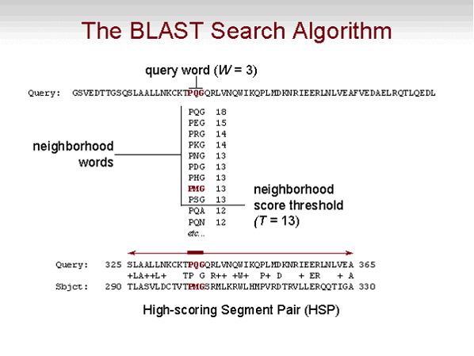
Se due sequenze hanno una parola identica o quasi identica in comune possono essere correlate
HSP = coppia di segmenti delle due sequenze che, allineati senza indel, mostrano un punteggio non aumentabile estendendo l’allineamento locale
→ Se due sequenze hanno un HSP probabilmente sono correlate

Slide 14
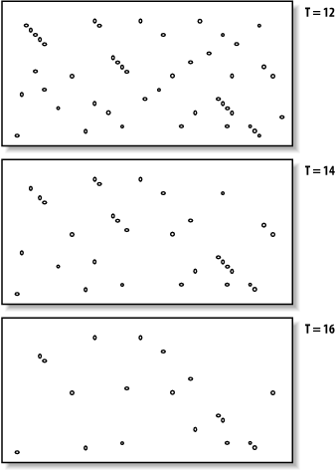
1- Seeding
In sequenze di DNA
W = 7
In sequenze proteiche
W = 2-3

Slide 15
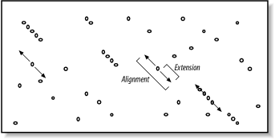
2 - Extension
La fase successiva comporta l’estensione dei seed
L‘estensione avviene in entrambe le direzioni
Blast ha un meccanismo per decidere quando fermare l’estensione (Evaluation)

Slide 16
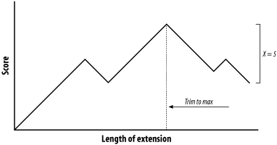
3 - Evaluation
The quick brown fox jumps over the lazy dog
||| ||| ||||| | | ||
The quiet brown cat purrs when she sees him
The quick brown fox jump
||| ||| ||||| |
The quiet brown cat purr
123 45654 56789 876 5654
000 00012 10000 123 4345 drop off score cut-off=5
Score ->
drop off score ->
Estensione verso destra >>>>
Diamo punteggio
+1 a ciascun match
–1 a ciascun mismatch.
Calcoliamo il drop off score sempre a partire dal massimo raggiunto in precedenza (punteggio 9).
Quando il drop off raggiunge 5, si interrompe l’estensione.

Slide 17
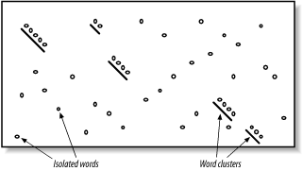
Two-hits algorithm → Gapped BLAST
Le word-hits tendono a clusterizzare lungo le diagonali
L’algoritmo two-hits richiede che le word-hits siano entro una distanza prestabilita

Slide 18
Significatività di un allineamento
Sequenze allineate
ATTGCCCACGTTCGCGATCG
Osservazione
Score = S
ATAGGGCACTTT-GCGATGA
** * *** ** *****
Ipotesi alternative
OMOLOGIA?
CASO?

Slide 19
Significatività di un allineamento
Per comprendere quale è la probabilità di ottenere un certo allineamento per caso, è necessario disporre in un modello basato su sequenze casuali.
Allineamenti lunghi tendono a avere score maggiori anche se i segmenti allineati sono poco simili.
Notes:
Just as the sum of a large number of independent identically distributed (i.i.d) random variables tends to a normal distribution, the maximum of a large number of i.i.d. random variables tends to an extreme value distribution. In studying optimal local sequence alignments, we are essentially dealing with the latter case

Slide 20
Il risultato di una ricerca di similarità è una lista dei migliori allineamenti, tra la sequenza query e le sequenze “estratte” dal database.
La SIGNIFICATIVITA’ di ciascun allineamento si esprime come:
- P value: probabilita’ di ottenere un allineamento con punteggio uguale o migliore di quello osservato per caso
Si calcola mettendo in relazione il punteggio osservato (S) con la distribuzione attesa di HSP quando si comparano sequenze random della stessa lunghezza e composizione di quella in analisi (query sequence)
Più il P value è vicino a 0 più è significativo (2x10⁻²⁴⁵ e’ meglio di 0.001 !!!)
- E value: (Expectation value) numero atteso di allineamenti con punteggio uguale o migliore di quello osservato
Più è basso più è buono

Slide 21
Significatività di un allineamento
Per sequenze di lunghezza m e n, sufficientemente lunghe, la distribuzione degli score (S) di HSP non è una normale ma dipende da due parametri (K e λ)
secondo l’equazione (di Gumbel o del valore estremo)
P(score>=S)=1-exp(-Kmn e^{-λS})
E-value per lo score S E = mn * Pval(S) = Kmn e^{-λS}
Al crescere di m e n (“search space”) il valore E aumenta linearmente
La dipendenza di E da S è esponenziale
K e λ dipendono dalla matrice di punteggi utilizzata e dalle gap penalties
Karlin e Altschul, 1990
Notes:
Just as the sum of a large number of independent identically distributed (i.i.d) random variables tends to a normal distribution, the maximum of a large number of i.i.d. random variables tends to an extreme value distribution. In studying optimal local sequence alignments, we are essentially dealing with the latter case

Slide 22
Significatività di un allineamento
BIT SCORE = a log-scaled version of a score
BIT SCORE S’ = (λS-lnK)/ln2
Score “normalizzato” indipendente dal search space.
Permette di confrontare i risultati di ricerche diverse (per matrici di sostituzione e banche dati)
Es. BIT SCORE = 30
Servirebbero 2³⁰ allineamenti casuali per trovare uno score migliore.
Ogni volta che lo score cresce di un punto il numero di allineamenti cresce di un fattore 2
Karlin e Altschul, 1990
Notes:
The bit score (S) is determined by the following formula: S = (λ × S − lnK)/ ln2 where λ is the Gumble distribution constant, S is the raw alignment score, and K is a constant associated with the scoring matrix used. Clearly, the bit score (S) is linearly related to the rawalignment score (S). Thus, the higher the bit score, the more highly significant the match is. The bit score provides a constant statistical indicator for searching different databases of different sizes or for searching the same database at different times as the database enlarges.

Slide 23
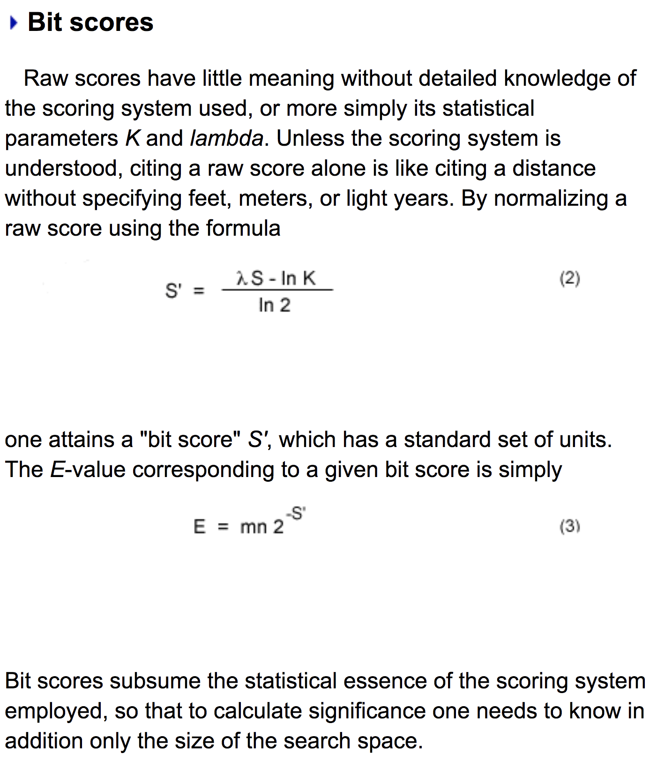
From:
NCBI “The Statistics of Sequence Similarity Scores”
https://www.ncbi.nlm.nih.gov/BLAST/tutorial/Altschul-1.html

Slide 24
Significatività di un allineamento
Allineamento
(matrice Blosum62, gap=-11)
Seq1
Seq2
V D C C Y
Seq1 V D C - C Y
Seq2 V E C L C Y
Score 4 2 9-11 9 7
Score = 20
V E C L C Y
Sequenze
originali
Sequenze randomizzate
Allineamento
(matrice Blosum62, gap=-11)
Score = 9
Seq1
Seq2
C D V Y C
Seq1
Seq2
C D V Y - C
Ripetere (es. 10.000 volte)
salvando tutti i punteggi
C V Y L E C
C V E Y L C
Score 9 -3 -2 7 -11 9
Distribuzione score casuali
Frequenza
Score allineamento (20)
Score

Slide 25
Usare BLAST
OPZIONI
Sequenza query nucleotidica
proteica
(sequenza in formato FASTA, GenBank Accession numbers o GI numbers)
Database database di seq. nucleotidiche
database di seq. proteiche
Programma Standard BLAST (blastn)
Standard protein BLAST (blastp)
translated blast (blastx, tblastn, tblastx)
MEGABLAST
PSI-BLAST
PHI-BLAST
…
Blast selection table
https://www.ncbi.nlm.nih.gov/blast/BLAST_guide.pdf

Slide 26
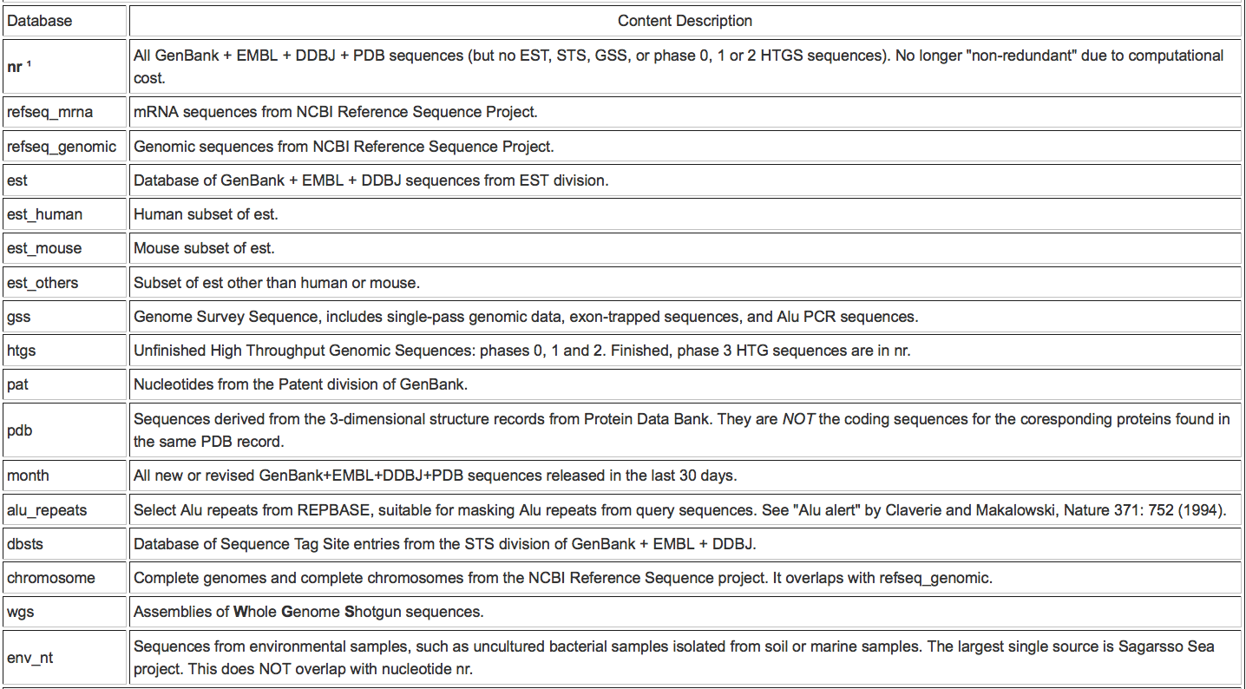
Usare BLAST database di seq. nucleotidiche

Slide 27
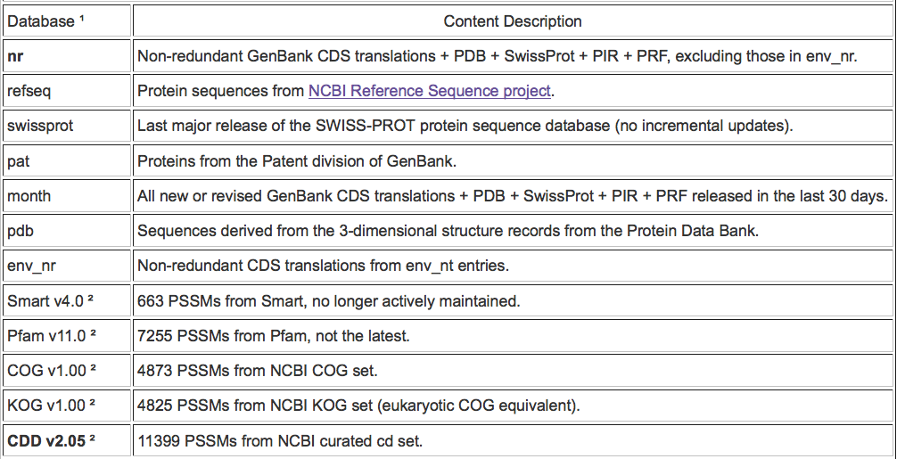
Usare BLAST database di seq. proteiche

Slide 28
Usare BLAST
PROGRAMMI
Blastn Nucleotide query - Nucleotide db
Blastp Protein query - Protein db
Translating BLAST attraverso la traduzione concettuale della query sequence o dei database permette di comparare una sequenza nucleotidica con database di proteine o viceversa.
Translated query - Protein db blastx
Protein query - Translated db tblastn
Translated query - Translated db tblastx

Slide 29
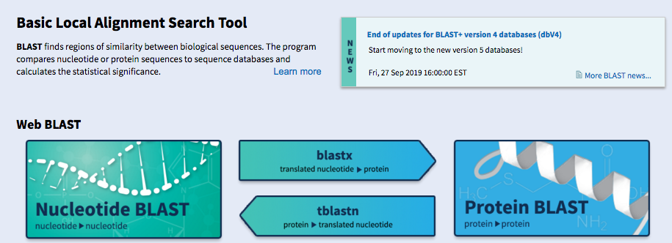
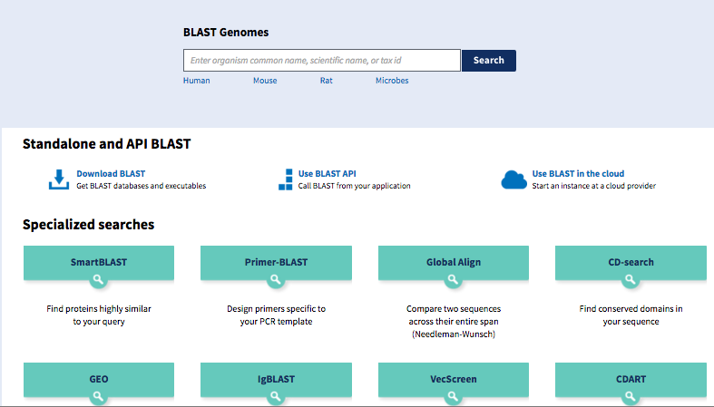
WWW BLAST
http://blast.ncbi.nlm.nih.gov

Slide 30
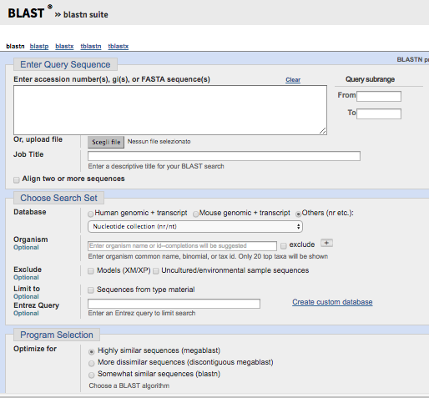

Slide 31
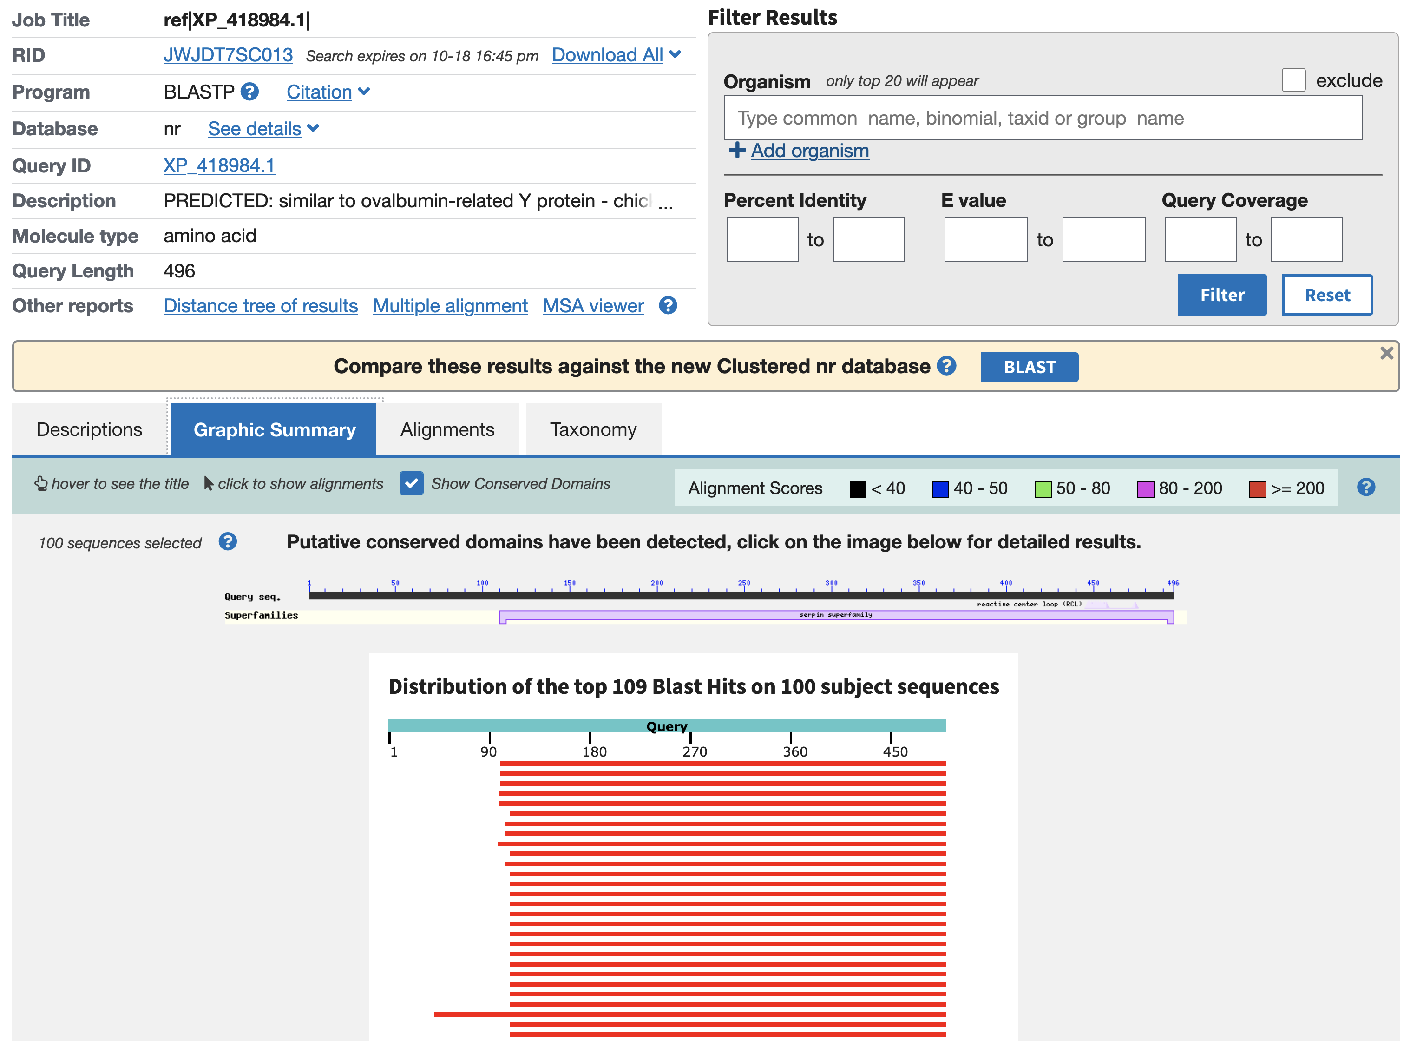
WWW Blast: Risultati

Slide 32
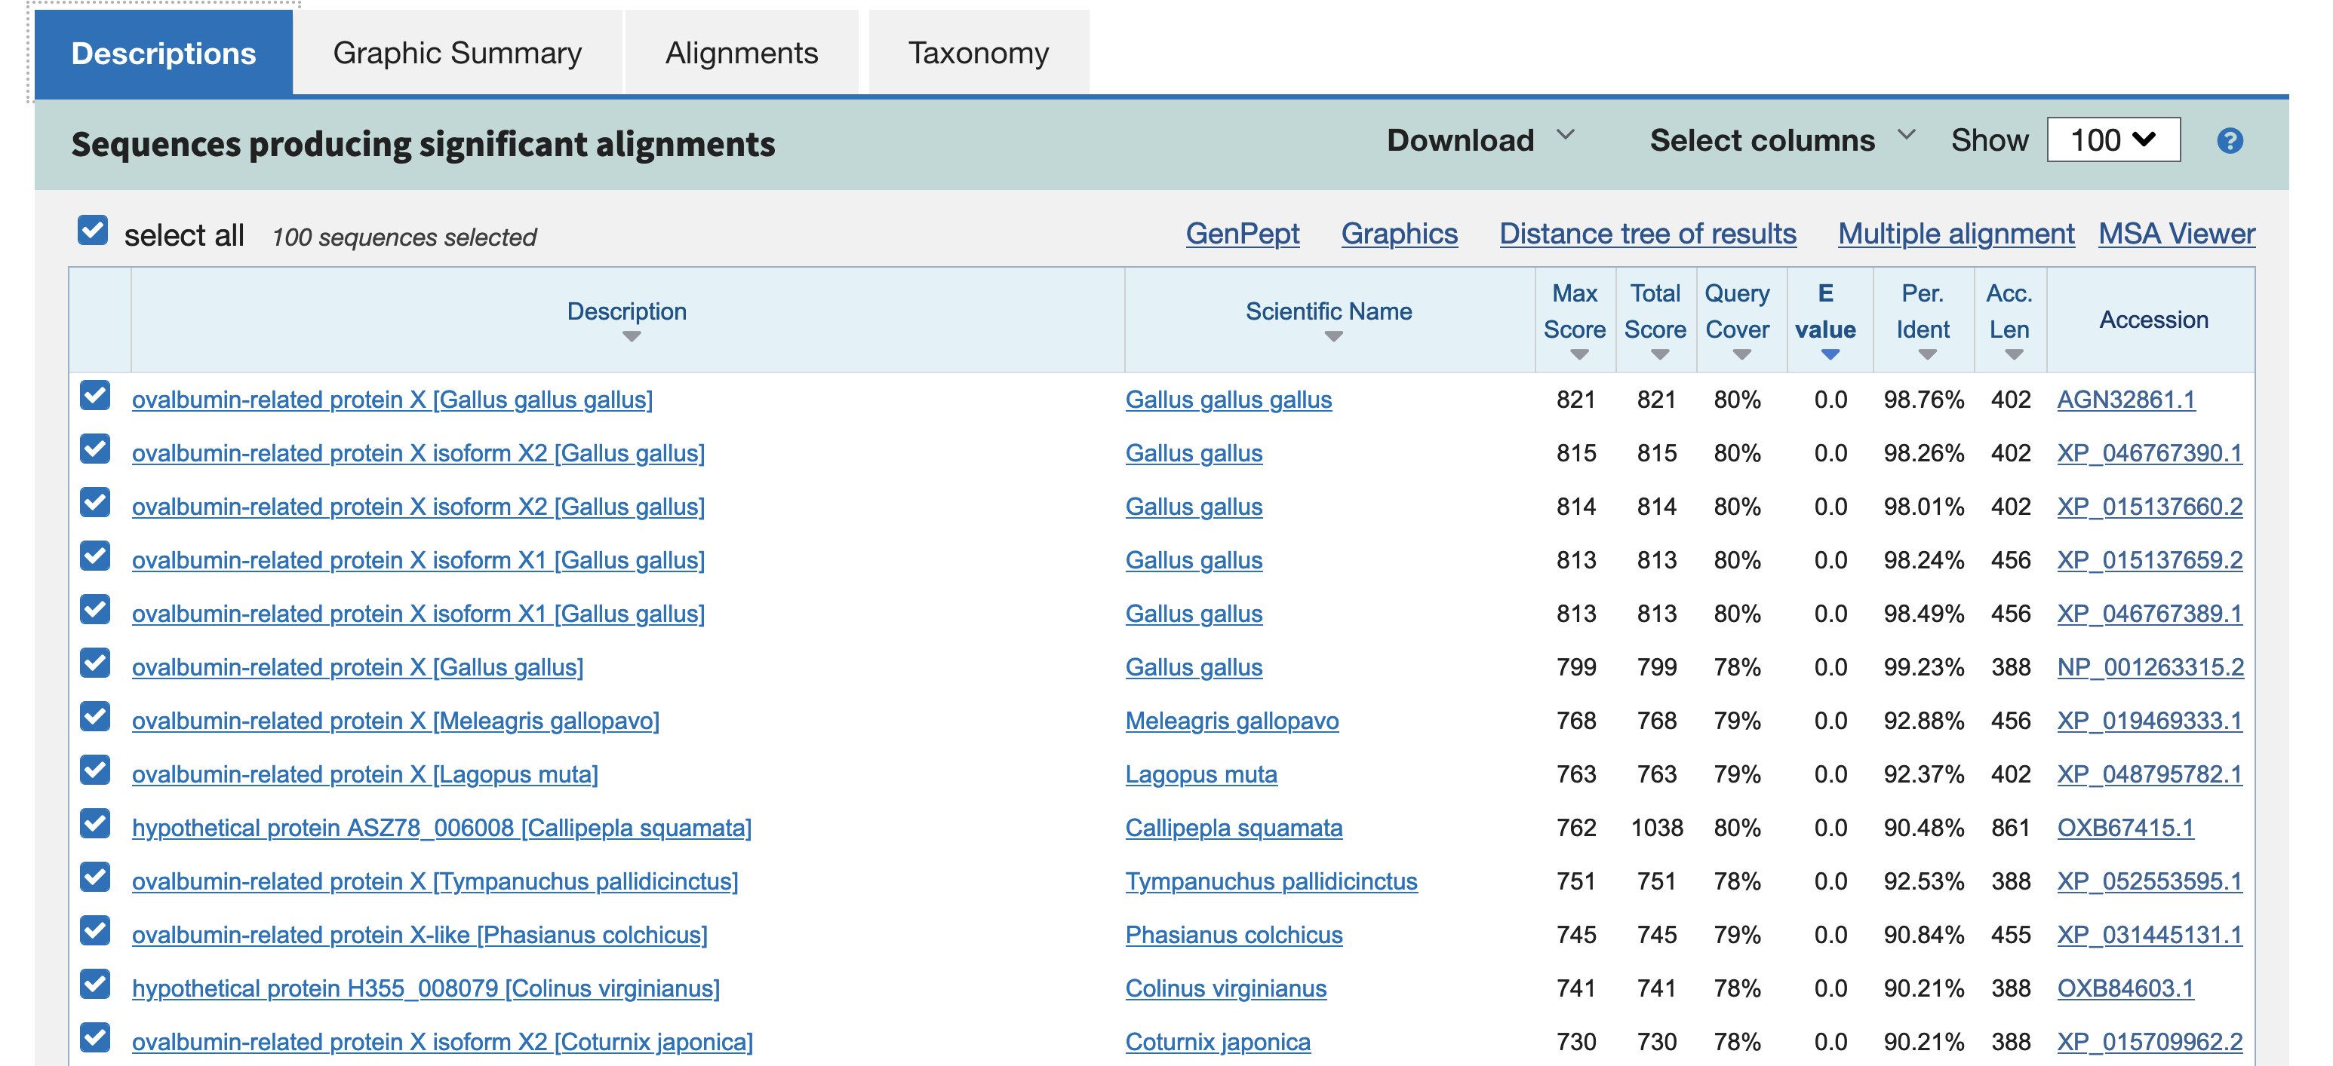
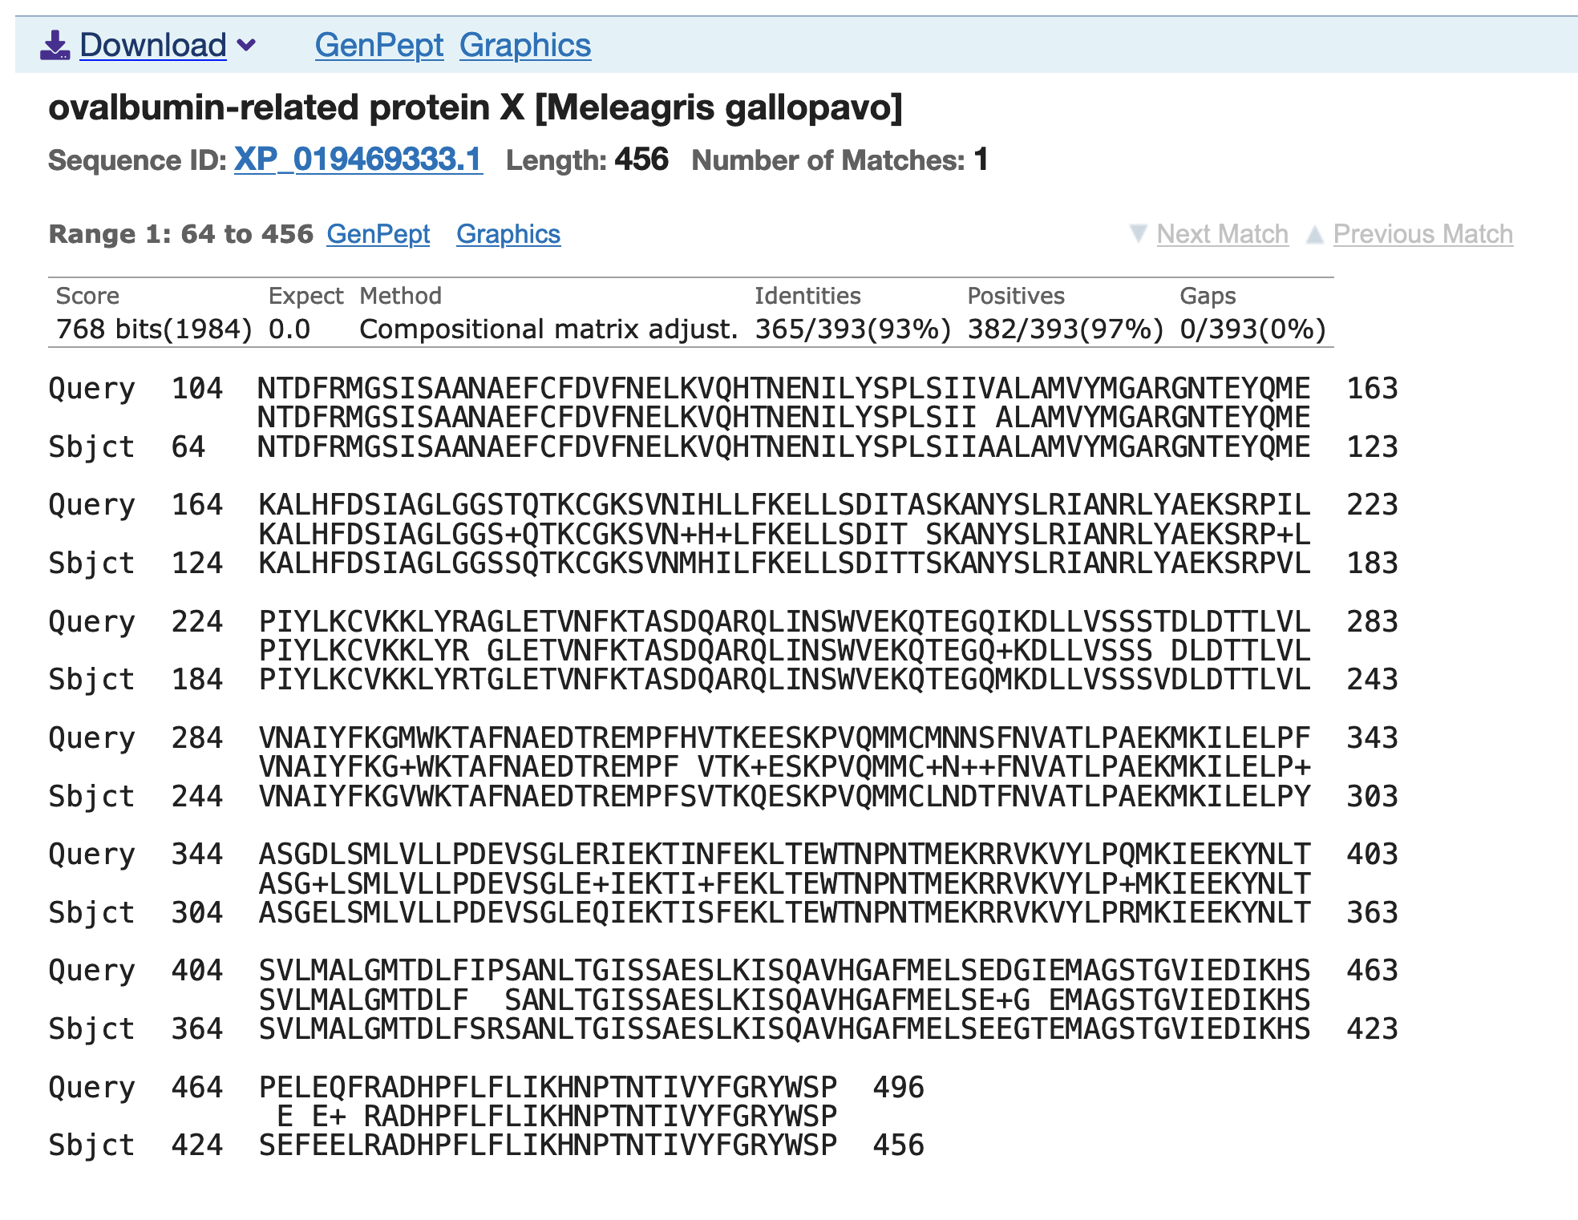

Slide 33
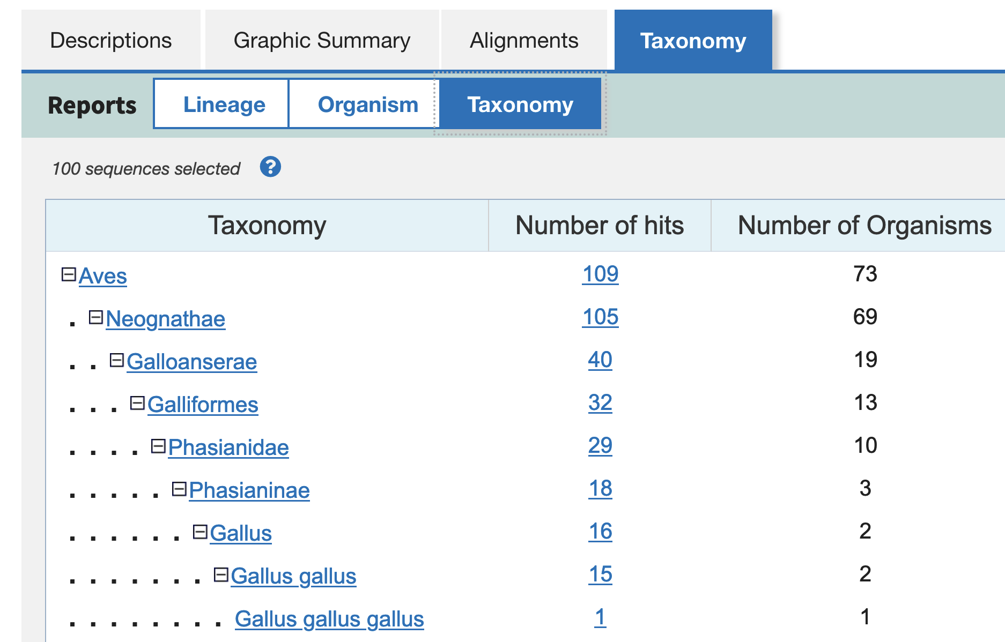

Slide 34
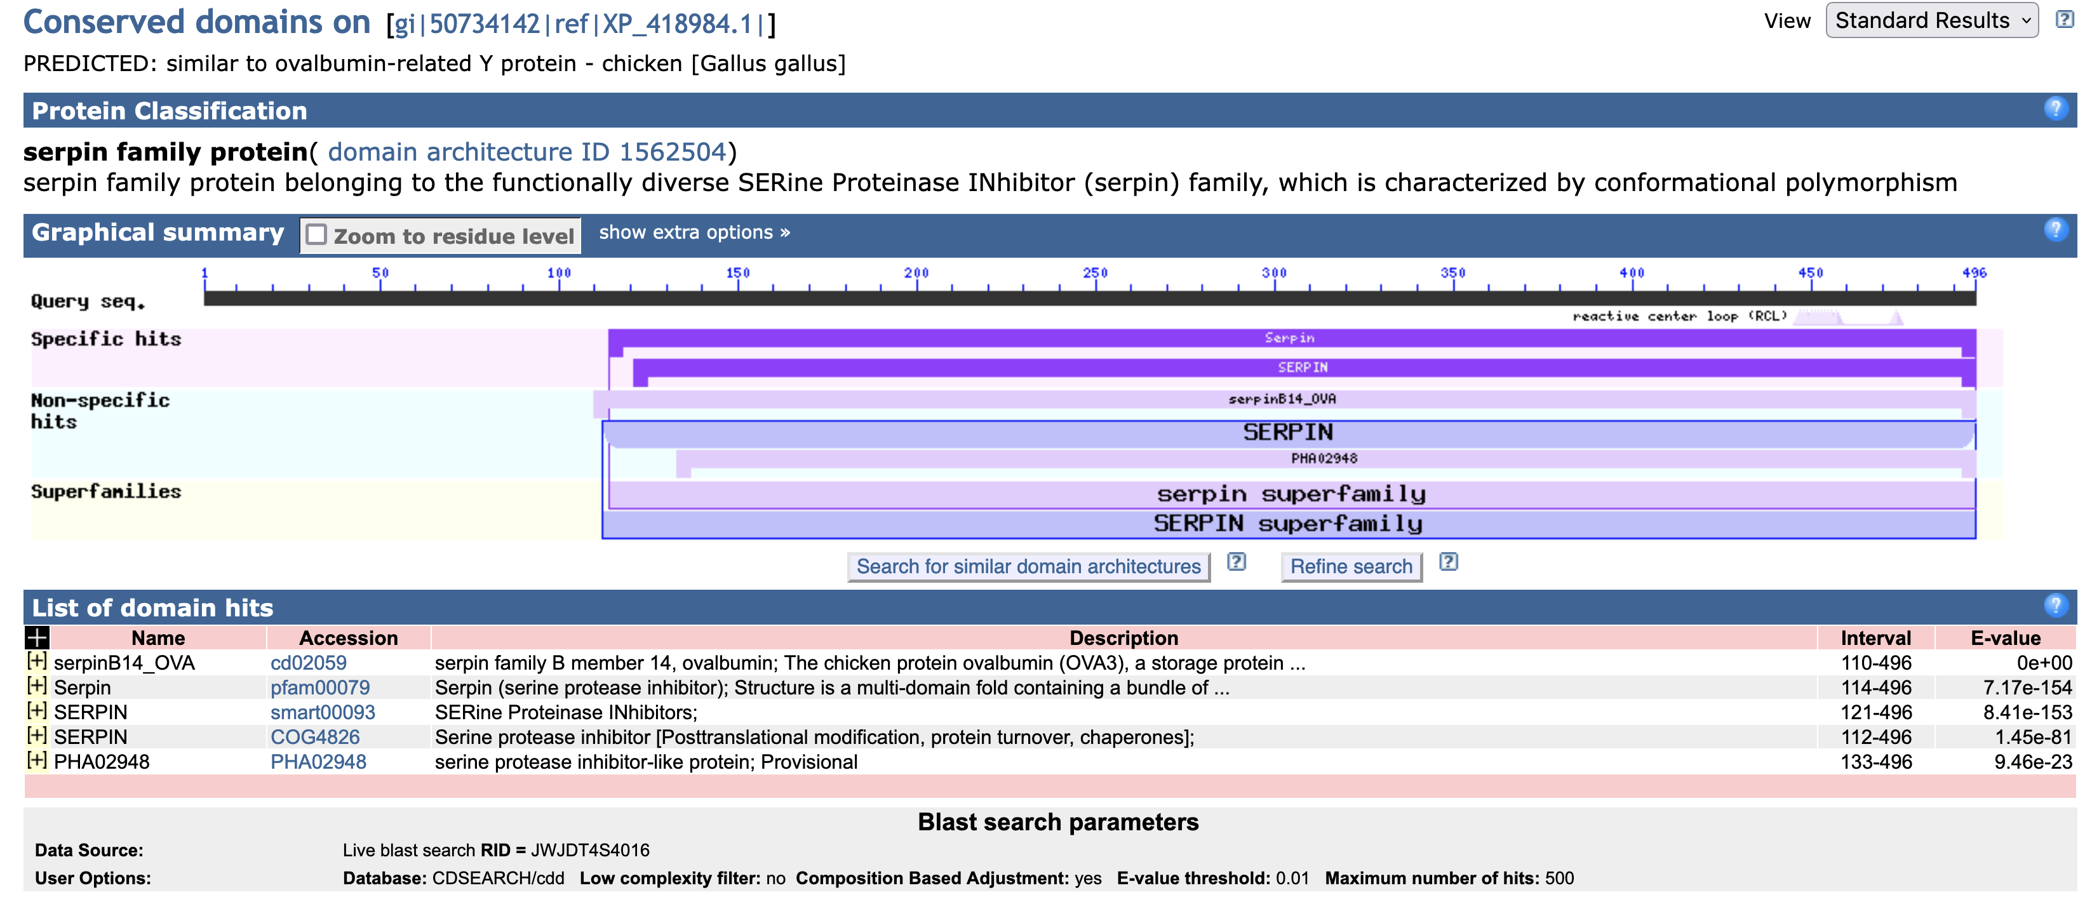
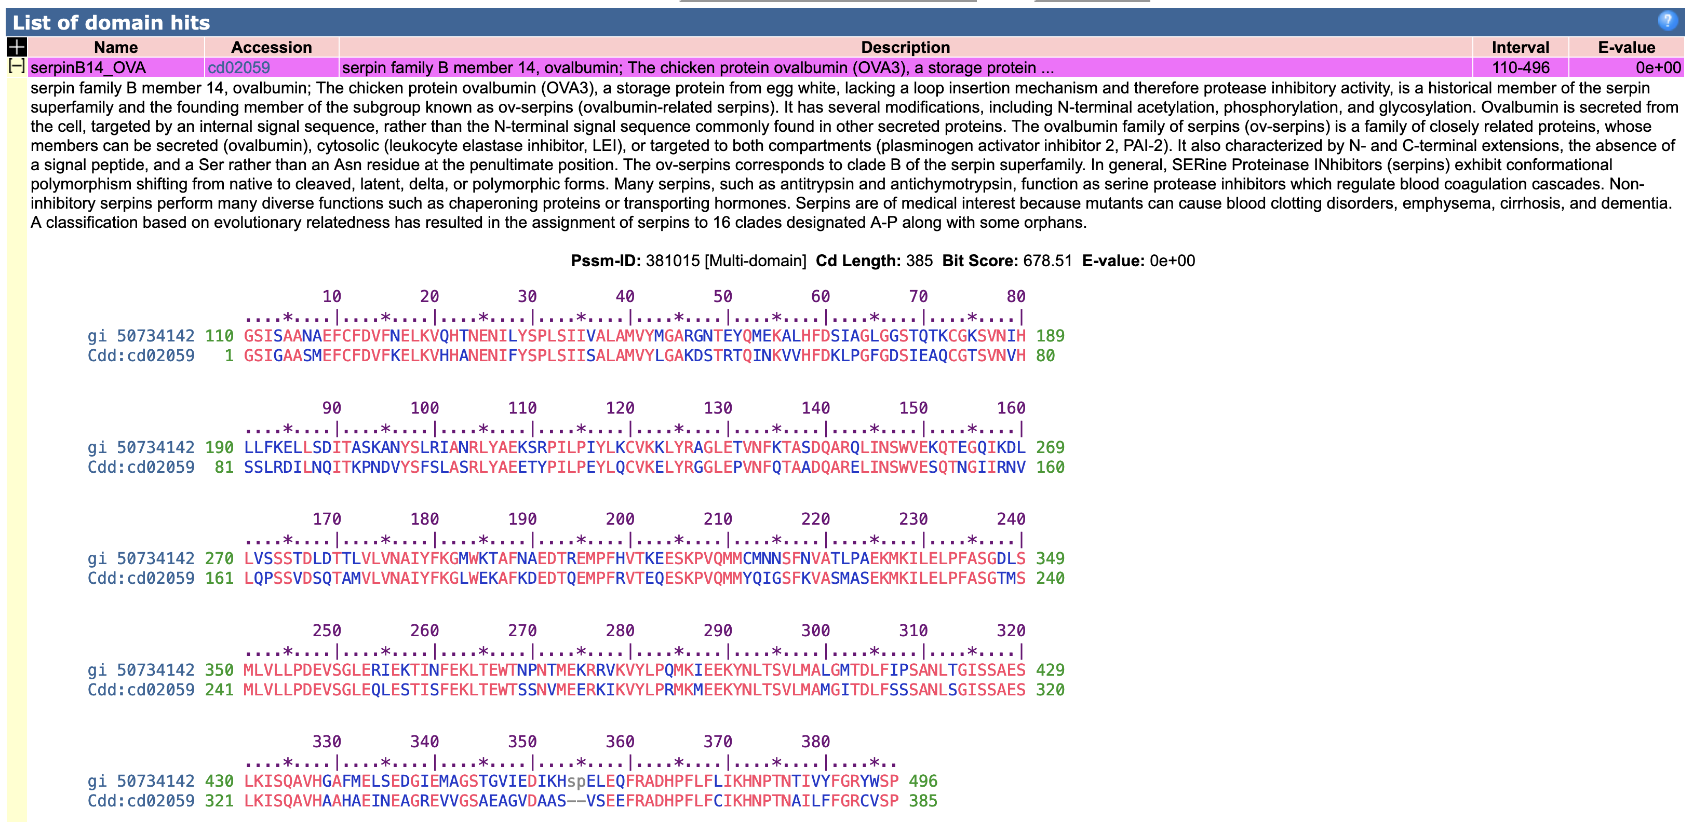

Slide 35
MEGABLAST
usa un algoritmo greedy (ingordo) veloce ed ottimizzato per comparare sequenze che differiscono poco (large word size, optimised drop-off, non affine gapping parameters * …)
Scopo → identificazione
Search for short nearly exact matches
blastn con parametri scelti in modo da ottimizzare la ricerca di matches quasi esatti e brevi. Questi si trovano spesso per caso, percio’ utilizza alto E-value (meno stringente), piccola dimensione della parola (7) e filtering
Scopo → ricerca primer
* E.g. GOP=0
Notes:
An affine gap penalty encourages the extension of gaps rather than the introduction of new gaps.
Non affine = permissive for gap opening

Slide 36
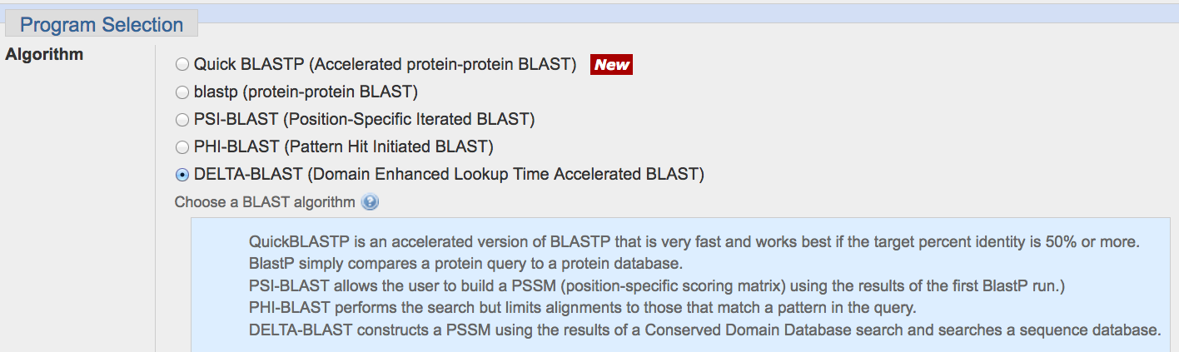
Protein BLAST options
Notes:
Popular sequence alignment algorithms, such as BLAST [1] or FASTA [2], use substitution score matrices to measure similarity between two amino acid or nucleotide sequences. In a 20 × 20 protein substitution matrix, each element s_{ij} is a score derived from the probability that, in homologous sequences, amino acids i and j descend from a common ancestor. Sequence similarity searches generally perform better at detecting distantly related homologs when they use either matrices specialized for particular protein classes [3-11], or position-specific score matrices (PSSMs)

Slide 37
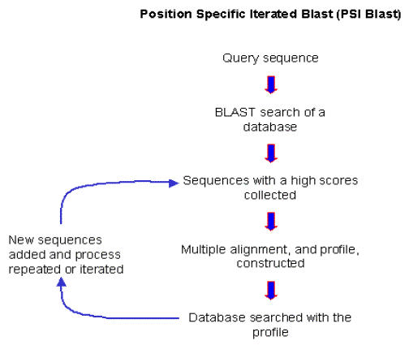
PSI-BLAST position-specific iterated blast
Find members of a protein family or build a custom position-specific score matrix (PSSM)

Slide 38
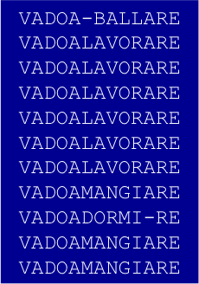
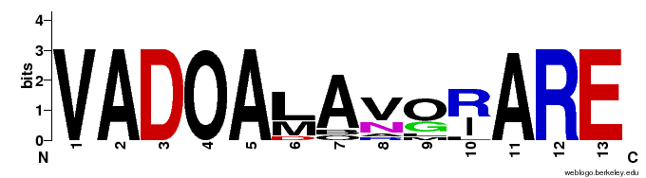
Multiple alignment
SEQUENCE LOGO
V 11/11
R 6/11
I 4/11
L 1/11

Slide 39
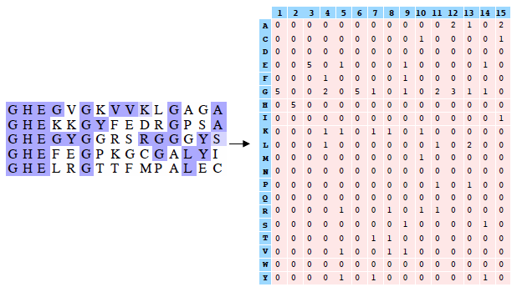
Position-specific Score Matrix (PSSM)
A PSSM is constructed from a multiple sequence alignment (MSA) of related proteins
A PSSM associated with a sequence of length l is an l × 20 matrix,
where element s_{ij} is derived from the probability that related sequences have amino acid j at PSSM position i
It models the amino acid substitutions particular to a specific protein family and sequence position
Multiple alignment
position-specific score matrix

Slide 40
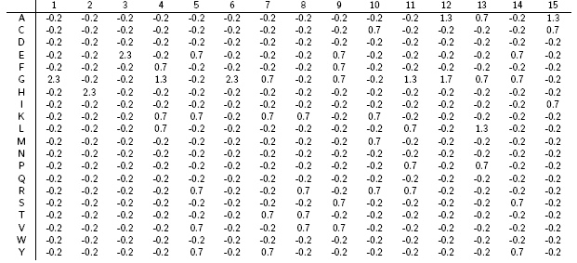
Position-specific Score Matrix (PSSM)
Multiple alignment
position-specific score matrix
Using pseudocounts to avoid excessive specificity of the PSSM

Slide 41
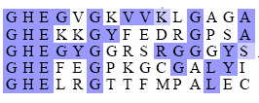
Si allinea?

Slide 42
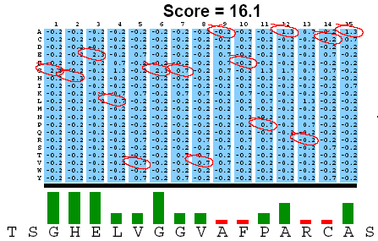
Comparo la nuova sequenza con il profilo

Slide 43
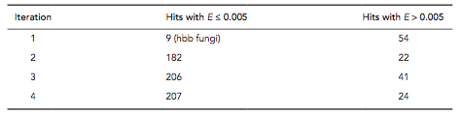
Example query:
Standard BLASTP search would produce about 9 hits with low expect values.
PSI-BLAST search produces >200 hits after 3 or 4 iterations.
PSI Blast finds distantly related protein
It increases the sensitivity of a database search by detecting homologous matches with relatively low sequence identity

Slide 44
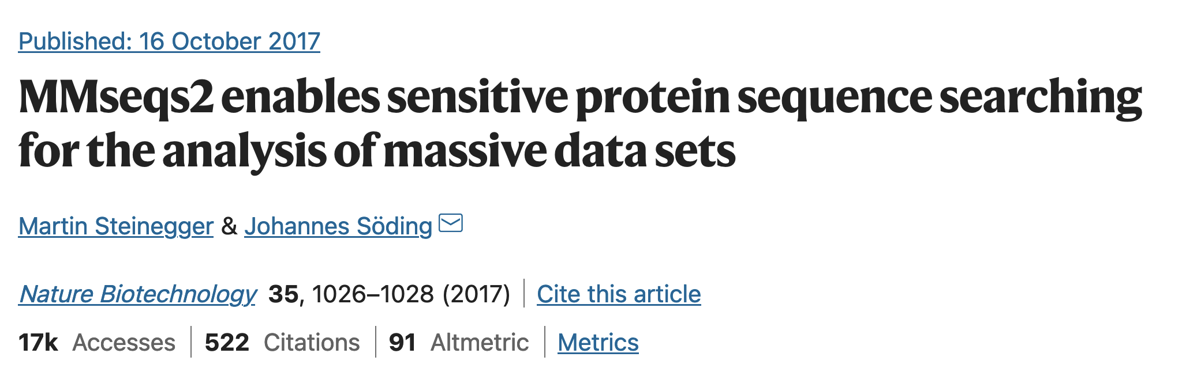
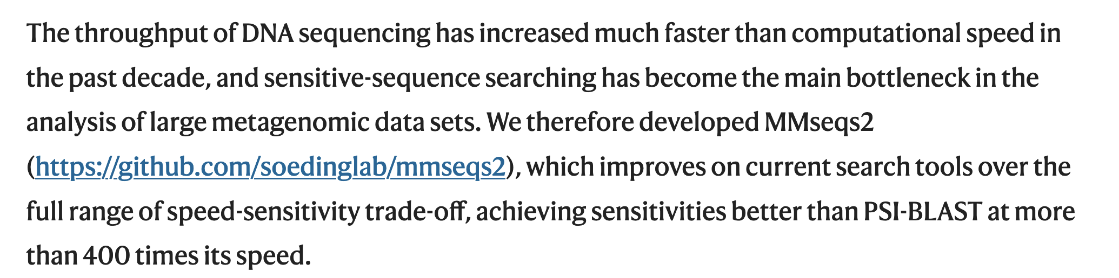
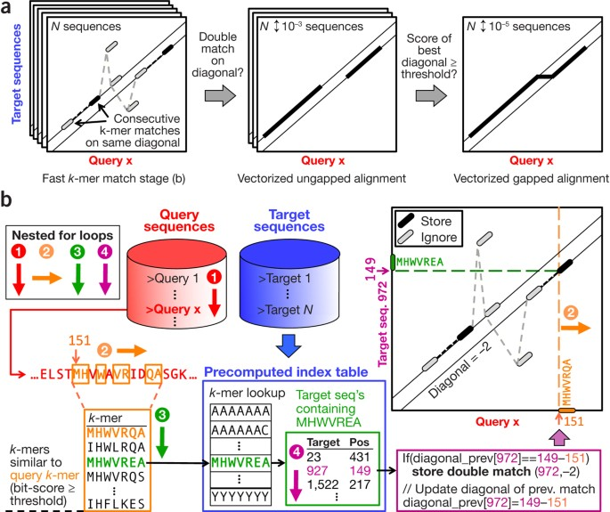

Slide 45
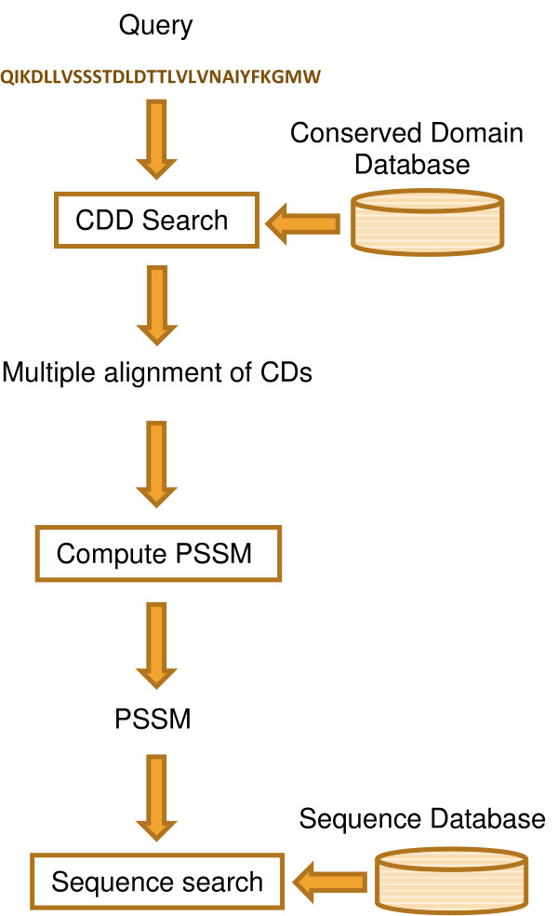
DELTA-BLAST (Domain Enhanced Lookup Time Accelerated BLAST)
PSI-BLAST creates multiple alignments and position-specific scoring matrices (PSSMs).
DELTA-BLAST searches a query against a library of pre-computed PSSMs.
DELTA-BLAST, for its PSSMs, employs a subset of NCBI’s Conserved Domain Database (CDD; curated domain models that are refined using protein 3D structures, or models constructed from clusters of related sequences with unknown structure)
DELTA-BLAST searches CDD with the supplied query, uses aligned domains to compute a PSSM and searches a sequence database with this PSSM.
Most queries do match a PSSM; if not the search proceeds in a PSI-BLAST-like manner
Notes:
Popular sequence alignment algorithms, such as BLAST [1] or FASTA [2], use substitution score matrices to measure similarity between two amino acid or nucleotide sequences. In a 20 × 20 protein substitution matrix, each element s_{ij} is a score derived from the probability that, in homologous sequences, amino acids i and j descend from a common ancestor. Sequence similarity searches generally perform better at detecting distantly related homologs when they use either matrices specialized for particular protein classes [3-11], or position-specific score matrices (PSSMs)

Slide 46
PHI-BLAST (Pattern Hit Initiated Blast)
Find proteins similar to the query around a given pattern
PHI-blast enforces the presence of a motif in addition to the usual PSI-blast criteria
It uses regular expression
W-x(9,11)-[VFY]-[FYW]-x(6,7)-[GSTNE]-[GSTQCR]-[FYW]
This means a W followed by 9 to 11 of anything, followed by one of the residues V, F, or Y, etc.

